Slide 1
Контроль якості повітря у навчальних кабінетах школи за допомогою створеного приладу
Всеукраїнський інтерактивний конкурс «МАН-Юніор Дослідник– 2023»
Виконав: Донченко Даніїл Андрійович, учень 9 класу комунального закладу «Харківський ліцей №11 імені Данила Дідіка Харківської міської ради»; Харківське територіальне відділення МАН України, м. Харків
Керівник: Щербина Надія Володимирівна, вчитель фізики

Slide 2
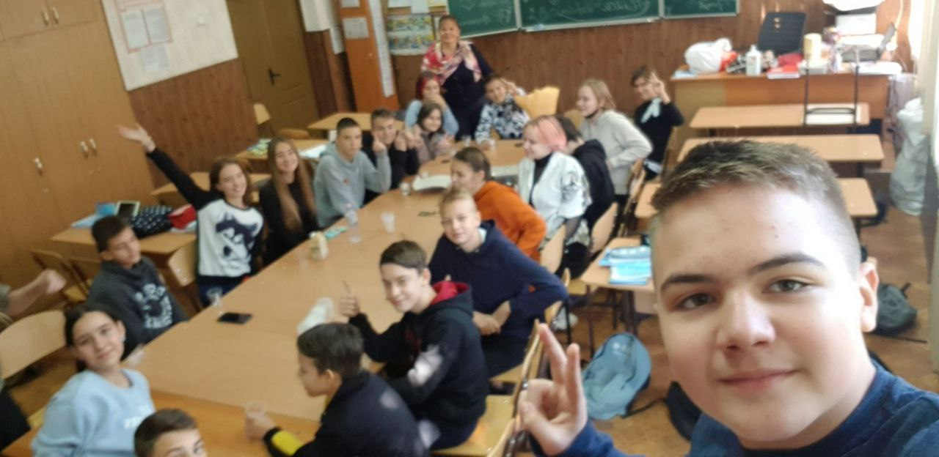
Мета дослідження:
Визначення якості повітря в навчальних кабінетах протягом дня за допомогою створеного приладу.

Slide 3
Завдання:
пошук інформації про приципи роботи приладів для оцінки забрудненості повітря та впливу його якості на організм людини;
проєктування приладу для контролю якості повітря;
виготовлення та програмування приладу;
проведення контрольних вимірювань якості повітря у навчальному кабінеті впродовж дня;
оцінка отриманих результатів та формулювання висновків;
розробка рекомендацій щодо підвищення якісних характеристик повітря в навчальних кабінетах.

Slide 4
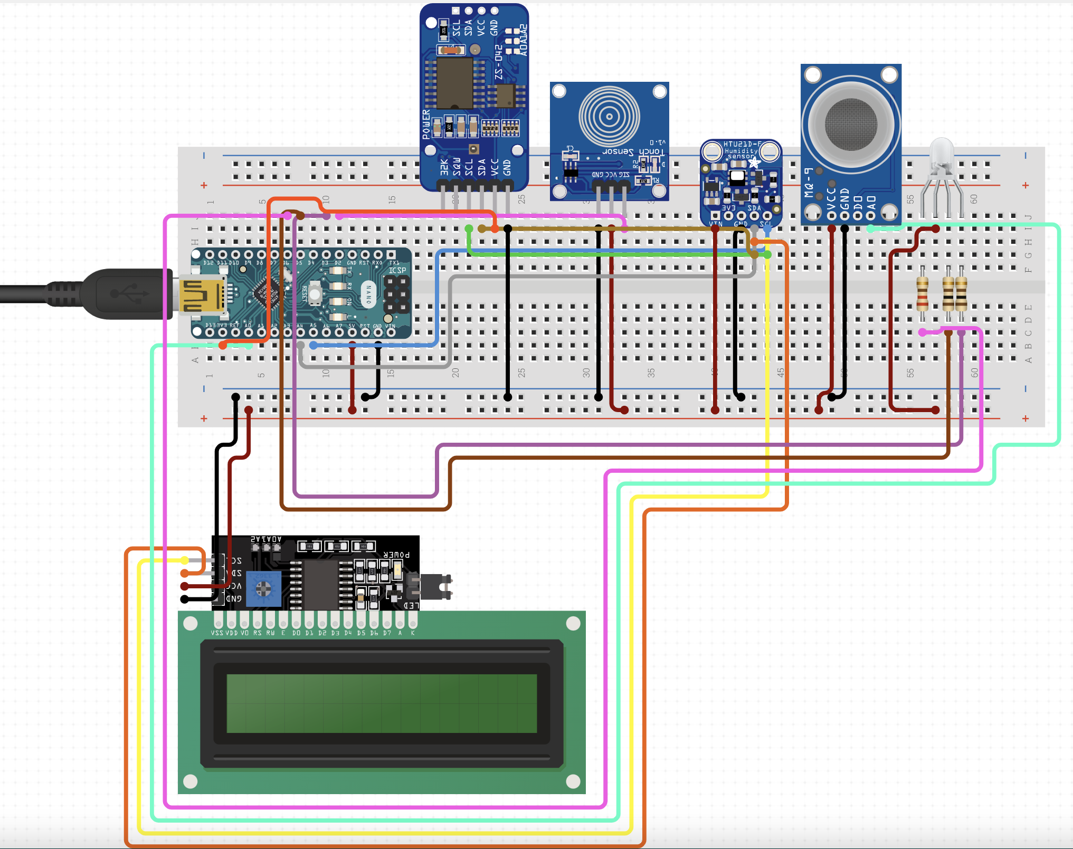
On-Line моделювання приладу
Початкове моделювання було виконане в on-line конструкторі на сайті:
https://www.circuito.io/app?components=514,1331,10820,11022,398789,417986,690029,821989

Slide 5
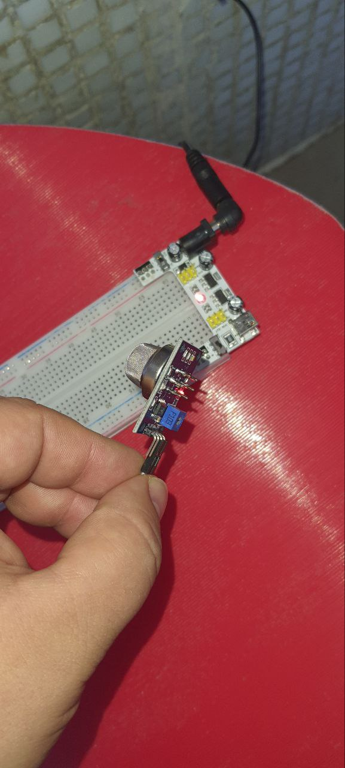
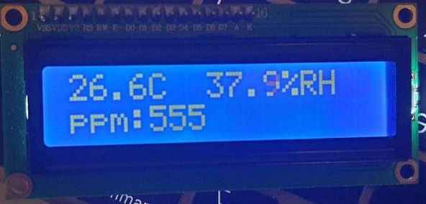
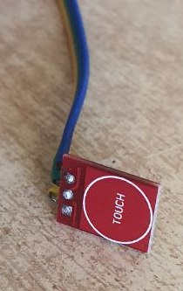
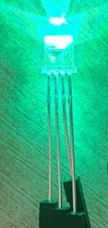
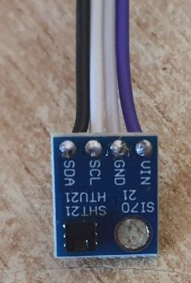
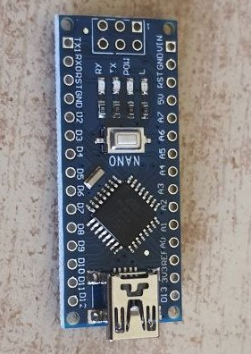
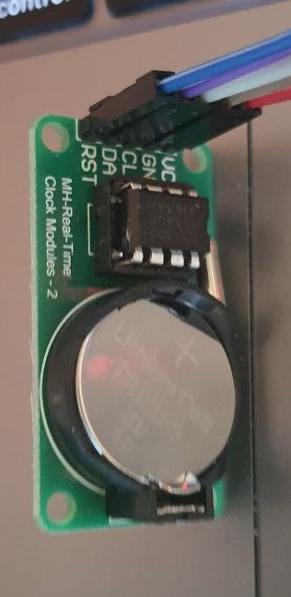
Підготовка компонентів для макету
Під час підготовки був виконаний “прожиг” датчика газу (рекомендація виробника), та первинне налаштування окремих компонентів.

Slide 6
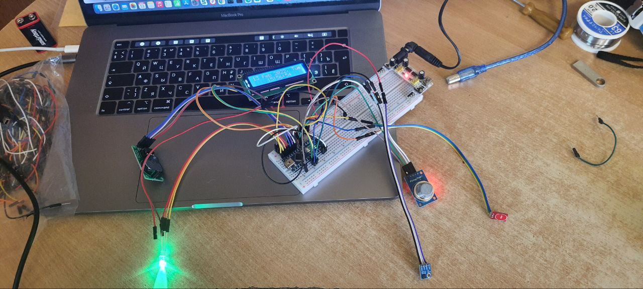
Виготовлення макету приладу

Slide 7
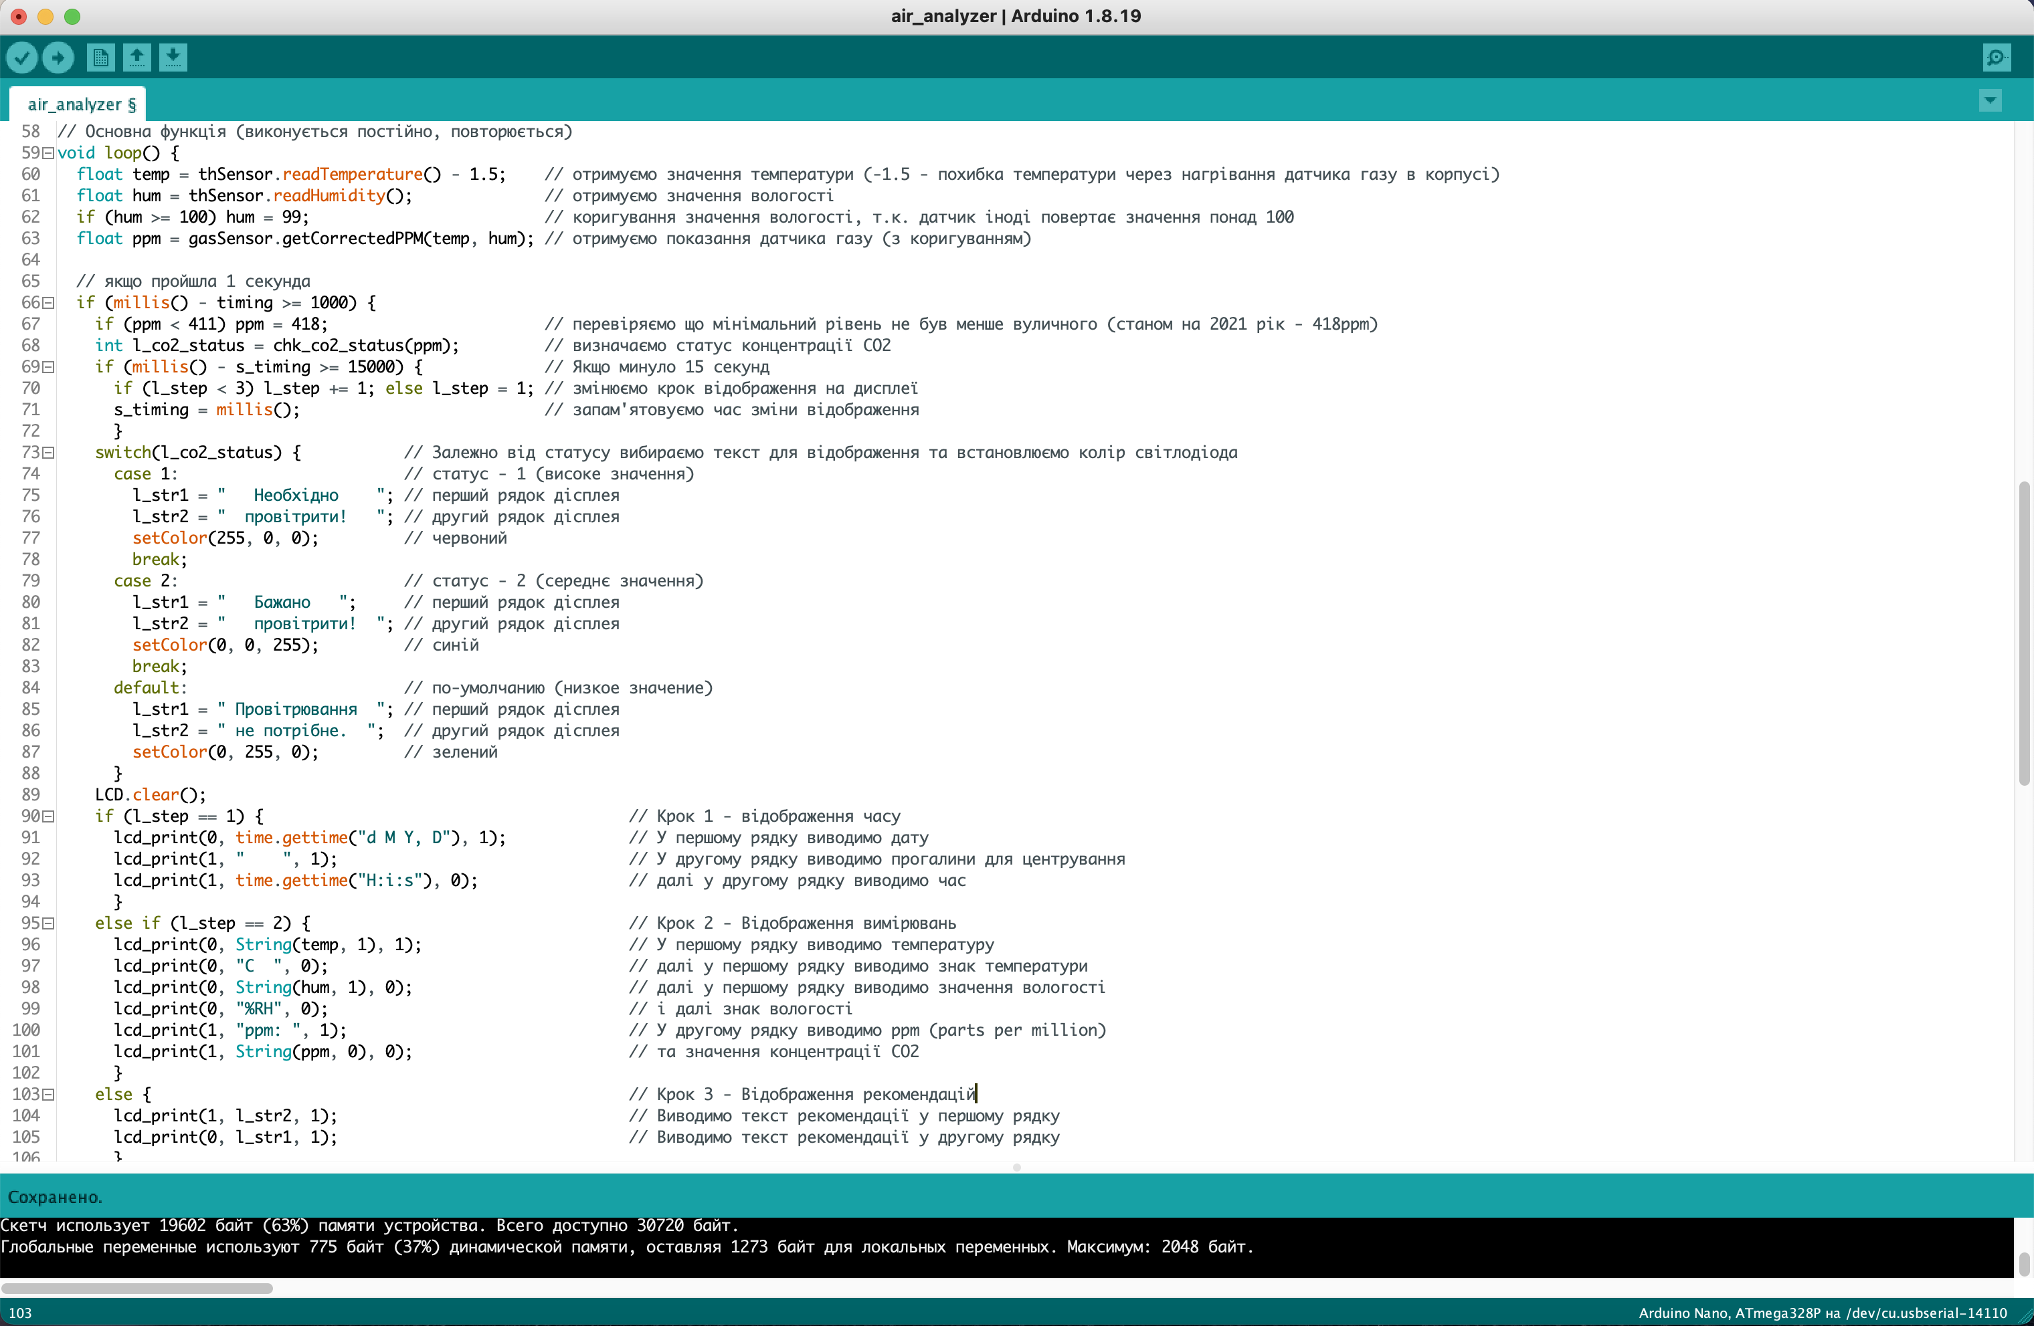
Програмування плати Arduino

Slide 8
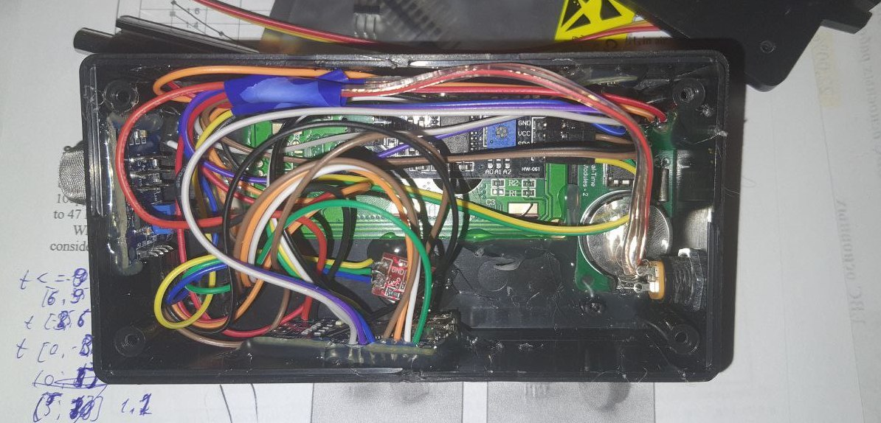
Фінальне складання приладу

Slide 9
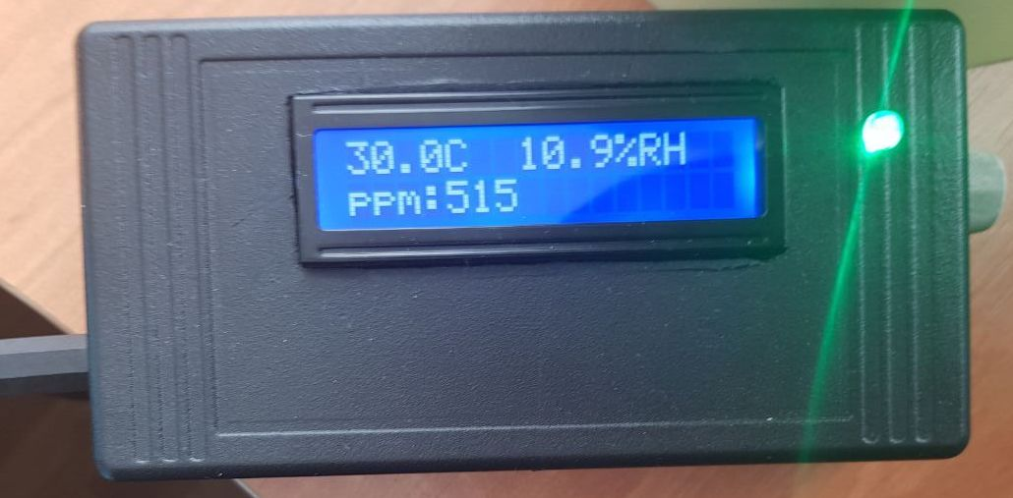
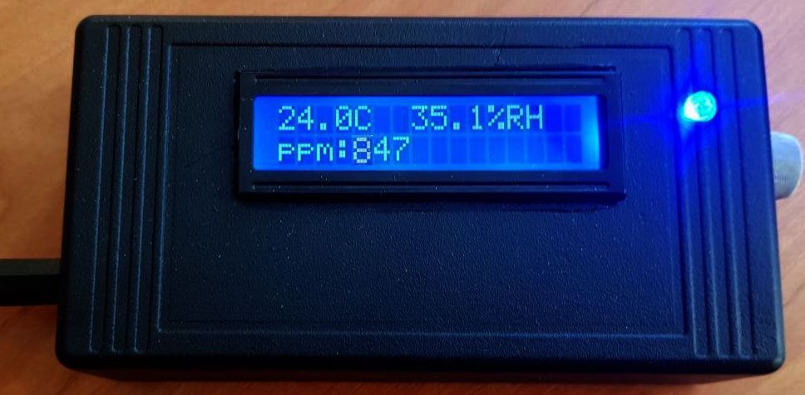
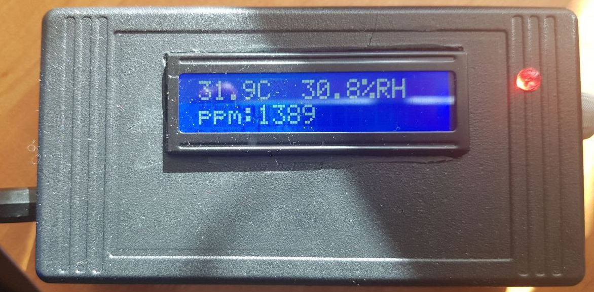
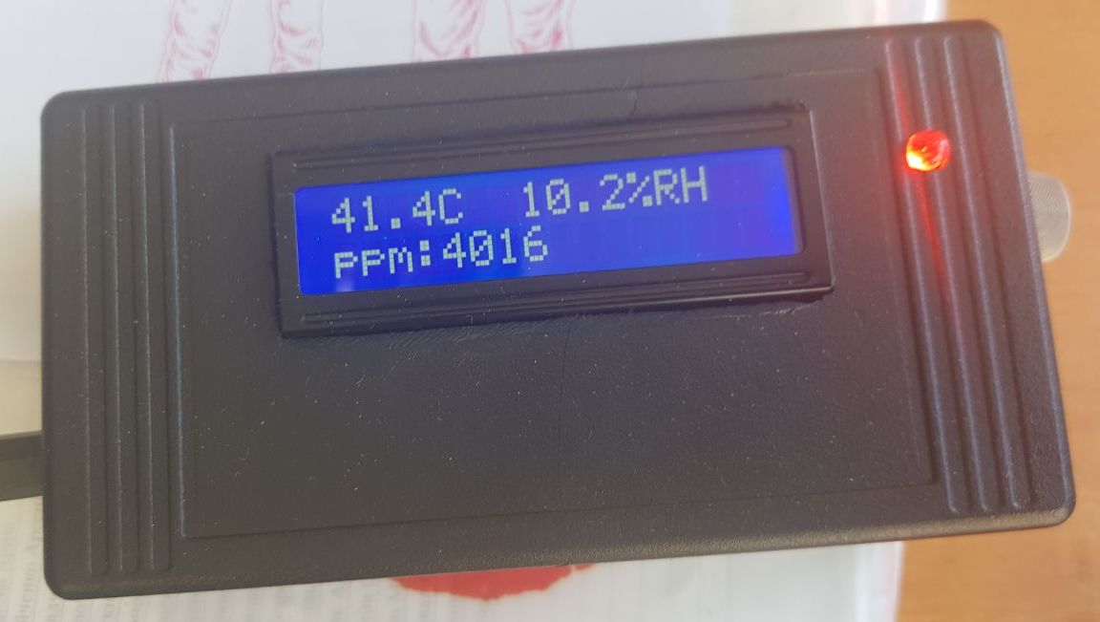
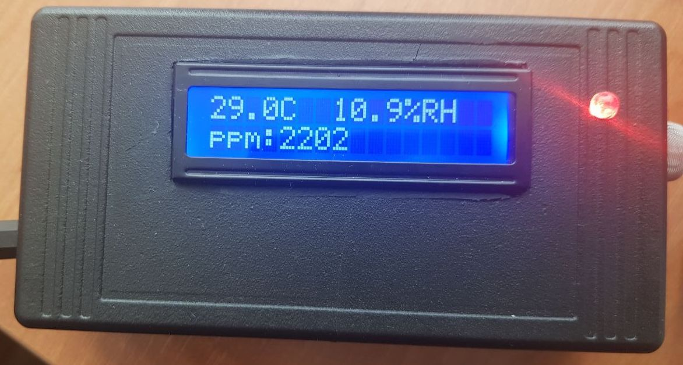
Вимірування якості повітря

Slide 10
Отримані результати
Час | Покази приладу (ppm) | Рекомендація приладу
Початок дня (до першого уроку) | 500-515 | Провітрювання не потрібне (зелене світло)
Після першого уроку | 1200-1400 | Бажано провітрити (сине світло)
Перед другим уроком | 700-800 | Провітрювання не потрібне (зелене світло)
Після третього уроку | 1800-2500 | Необхідне провітрювання (червоне світло)
Перед четвертим уроком | 1000-1200 | Бажано провітрити (сине світло)
Після сьомого уроку | 4000-4200 | Необхідне провітрювання (червоне світло)

Slide 11
Коливання рівня CO2 у класі впродовж дня
Час | Показник | Норма у приміщенні
1 урок (09:00) | 515 | 1000
1 перерва (09:45) | 1400 | 1000
2 урок (09:55) | 800 | 1000
2 перерва (10:40) | 1800 | 1000
3 урок (10:50) | 900 | 1000
3 перерва (11:35) | 2500 | 1000
4 урок (11:55) | 1100 | 1000
4 перерва (12:40) | 2900 | 1000
5 урок (12:50) | 1200 | 1000
5 перерва (13:35) | 3300 | 1000
6 урок (13:45) | 1400 | 1000
6 перерерва (14:30) | 3800 | 1000
7 урок (14:40) | 1600 | 1000
Кінец дня (15:25) | 4200 | 1000

Slide 12
Висновки
В результаті проведених вимірювань забрудненості повітря виявлено, що звичайне провітрювання (навстіж відчинені вікна) на перервах – є недостатнім. Для дотримання концентрації вуглекислого газу в рамках норми впродовж всього дня, слід реалізувати приточну вентиляцію в кабінетах та приміщенні цілої школи, хоча останнє може викликати труднощі.
Розроблений прилад, після удосконалення, може стати контролером для приточної вентиляції.

Slide 13
Список використаних джерел
Яким має бути мікроклімат у школах та університетах – [Електронний ресурс]: https://daklimat.com/blog/kakim-dolzhen-byt-mikroklimat-v-shkolah-i-universitetah/
Всесвітня організація охорони здоров'я, Європейське регіональне бюро, звіт про нараду Бонн, Німеччина 4-5 квітня 2021р «Методи моніторингу якості повітря у шкільних приміщеннях» [Електронний ресурс]: https://apps.who.int/iris/bitstream/handle/10665/108596/e95417R.pdf
Уроки Arduino – [Електронний ресурс]: https://geekmatic.in.ua/ua/articles/arduino_lessons/

Slide 14
Дякую за увагу!

